Slide 1
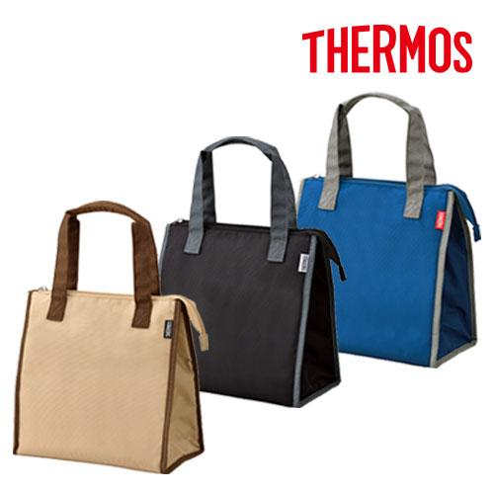
【提案書】
サーモス 保冷ランチバッグ 5L
サーモス製ならではの優れた保冷機能が備わったランチバッグ。落ち着いたカラー展開で見た目もオシャレなので、老若男女誰でも使えます。通勤・通学用として普段使いしたくなる商品です。
特徴
納期
納期スペース
仕様
カラー展開 : 全3色
サイズ : W250×H245×D150mm
容量 : 約5L
重量 : 200g
お見積
お見積りスペース

